Slide 1
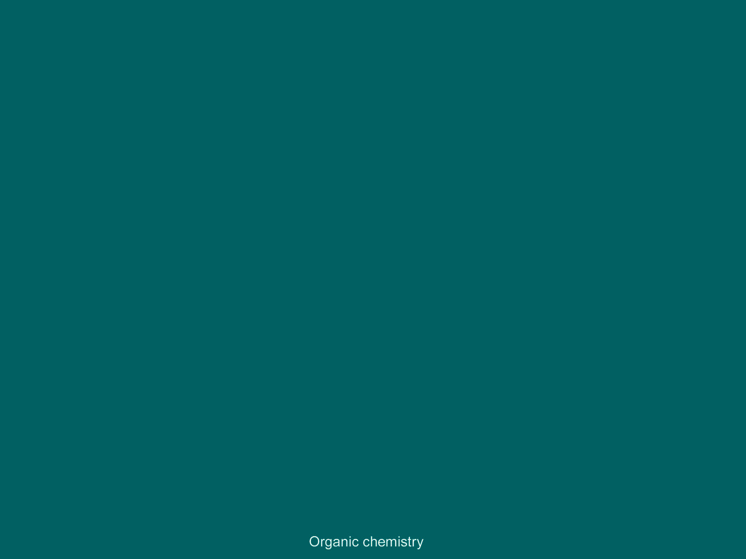
第9章 醛、酮、醌
学习要求：
1 了解醛、酮的结构和物理性质。
2 掌握醛、酮的命名和化学性质。
熟悉亲核加成反应历程及其影响因素。
了解α、β-不饱和醛、酮的特性。
5 熟悉醌的结构及其性质。
柠檬醛A 前列腺素E2

Slide 2
作业：9.1 (j~r) 9.3 9.4 9.5 9.8 9.10
9.12 9.14 9.15 9.17 9.19
思考题： 9.1 (a~i) 9.6 9.7

Slide 3
醛、酮的分子中都含有羰基（＞C＝O）
醛 酮
-CHO 醛基 酮羰基
酮分子中的烃基（R）可以相同也可以不同，醛、酮分子中的烃基可以是直链或环状的，饱和或不饱和的，脂肪或芳香的。
醌 —分子中具有 或 结构单元的
化合物。醌不具芳香性。

Slide 4
9.1 醛和酮的命名
(1) 普通命名法
正丁醛 异戊醛 苯甲醛
甲基乙烯基酮 甲基苯基酮 苯基环己基酮
（丁烯酮） （苯乙酮）

Slide 5
(2) 系统命名法
选主链、编号、写全称。
选择含有羰基的最长碳链作为主链，从靠近
羰基的一端开始编号，最后写出全称。
3-甲基-6-庚炔醛 4-氧代戊醛（3-戊酮醛）
β-苯基丙烯醛

Slide 6
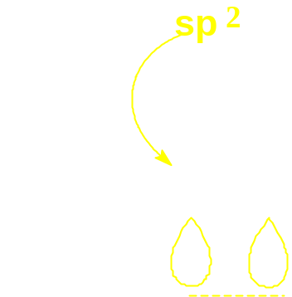
9.2 醛和酮的结构
羰基（>C=O）：一个σ键、一个π键
羰基碳：sp²杂化，羰基为平面型。
羰基是极性基团。
μ(D) : 2.3~2.8 0.3 2.3 1.3

Slide 7
9.3 醛和酮的物理性质
（1）因羰基极化度大，醛、酮的b.p比相应的烷、醚高，因分子间不能形成氢键，较相应的醇要低。
（2）羰基中的氧原子可以与水形成氢键，低分子量的醛、酮可溶于水，且具有强烈的刺激气味。中级醛具有果香味，用于香料工业。
（3）醛或酮分子间不能形成氢键，不存在缔合现象。
9.4 醛和酮的波谱性质

Slide 8

IR 1650~1850 cm⁻¹
-CHO（C-H键） ~2720 cm⁻¹
羰基与双键、苯环共轭，ν_{c=o} 吸收向低波数位移。
NMR RCHO δ_{H} 9~10 ppm
RCH₂CHO δ_{H} 2~2.7 ppm

Slide 9

9.5 醛和酮化学的性质
主要反应有：
① 羰基的亲核加成 ② α-H的反应 ③ 氧化-还原反应
9.5.1 羰基的反应活性
(1) 极性
(CH₃)₂CO μ=9.5×10⁻³⁰C.m

Slide 10
(2) 亲核反应机理
决速步
影响亲核加成反应的因素：
加成反应的活性与试剂的亲核性和羰基碳原子
的亲电性强弱以及羰基所连烃基的大小，即电子效
应和立体效应等因素有关。
(4) 亲核加成反应活性

Slide 11
随着R基团体积的增大和给电子能力的增强，中
间体的稳定性降低；随Ar基数目的增加，π-电子离
域，降低了羰基的电正性，使反应的活化能增加。故
亲核加成反应活性次序为：
举例:
Cl₃CCHO> CH₃CHO

Slide 12
9.5.2 羰基的亲核加成
亲核试剂：
（1）与饱和亚硫酸氢钠加成
醛、脂肪族甲基酮以及8个碳原子以下的环酮
在室温下与饱和亚硫酸氢钠溶液反应，即可生成α
－羟基磺酸钠盐。
α-羟基磺酸钠
（饱和）
（白色）

Slide 13
因此，可用该方法来鉴别
或分离、提纯某些醛、酮。
(2) 与醇加成
醛与醇生成半缩醛(不稳定)，会分解为原来
的醛。若有过量醇存在，半缩醛将与之失水生成
缩醛。后者稳定。
分子量小,无支链。 半缩醛 缩醛

Slide 14
酸催化可增加羰基电正性。
（80%）
五元环更稳定
缩醛具有醚的结构，对氧化剂、还原剂、
Grignagd试剂及碱稳定，但对酸敏感，在有机合成中常用缩醛来保护羰基，也可以反过来利用醛、
酮羰基保护醇羟基。
？
合成：

Slide 15

(3) 与氢氰酸加成
醛、甲基酮以及脂环酮与CN⁻的碳原子发生加
成反应，生成α－羟基腈，这是增长碳链方法之一。
α-羟基腈重要有机合成中间体
弱酸 强亲核试剂
碱可加速反应

Slide 16
有机玻璃
(4)与Grignard试剂的加成
金属有机试剂中的烃基负离子（R－）与醛、酮
的羰基发生亲核加成反应，产物经水解后可得各种
类型的醇。

Slide 17
R亦可以是芳基，由此可制得各种结构复杂的醇。
增一碳之法
增二碳之法

Slide 18
(3) 制 3º 醇
格氏试剂与酮反应
格氏试剂与羧酸酯反应也可以制备3º醇。

Slide 19

由HCHO可得一级醇，RCHO可得二级醇，而由ＲRCO则得到三级醇。这是从简单醇合成复杂醇的好方法。
√
思考 原料 ?
一个Ｒ基团来自ＲＸ，另两个则来自羰基化合物。
原料易得的路线优先考虑。(9.5e)
(5) 与氨的衍生物(H₂N-Y)反应
亲核加成（慢反应) 消除反应

Slide 20
肟
2,4-二硝基
苯腙
缩氨脲
醛、酮与羰基试剂作用的产物都是有固定熔点
的结晶，因此，常用来鉴别醛、酮。因其在稀酸条
件下可水解成原来的醛、酮。因此又可用来分离和
提纯醛、酮。
H₂NOH.HCl 羟胺盐酸盐，用时调节pH=4~5值。

Slide 21

与1^{₀}胺加成-脱水反应
产物：亚胺 (西佛碱 Schiff base) 。
较稳定 仲胺

Slide 22


与2º胺反应 产物：烯胺
重要有机合成中间体

